Slide 1
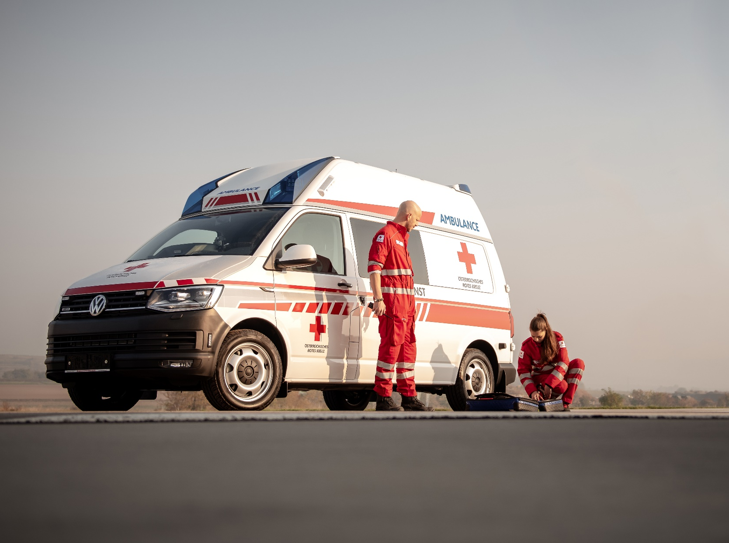

NETWORKING NEWSLETTER
Here is where your presentation begins

Slide 2
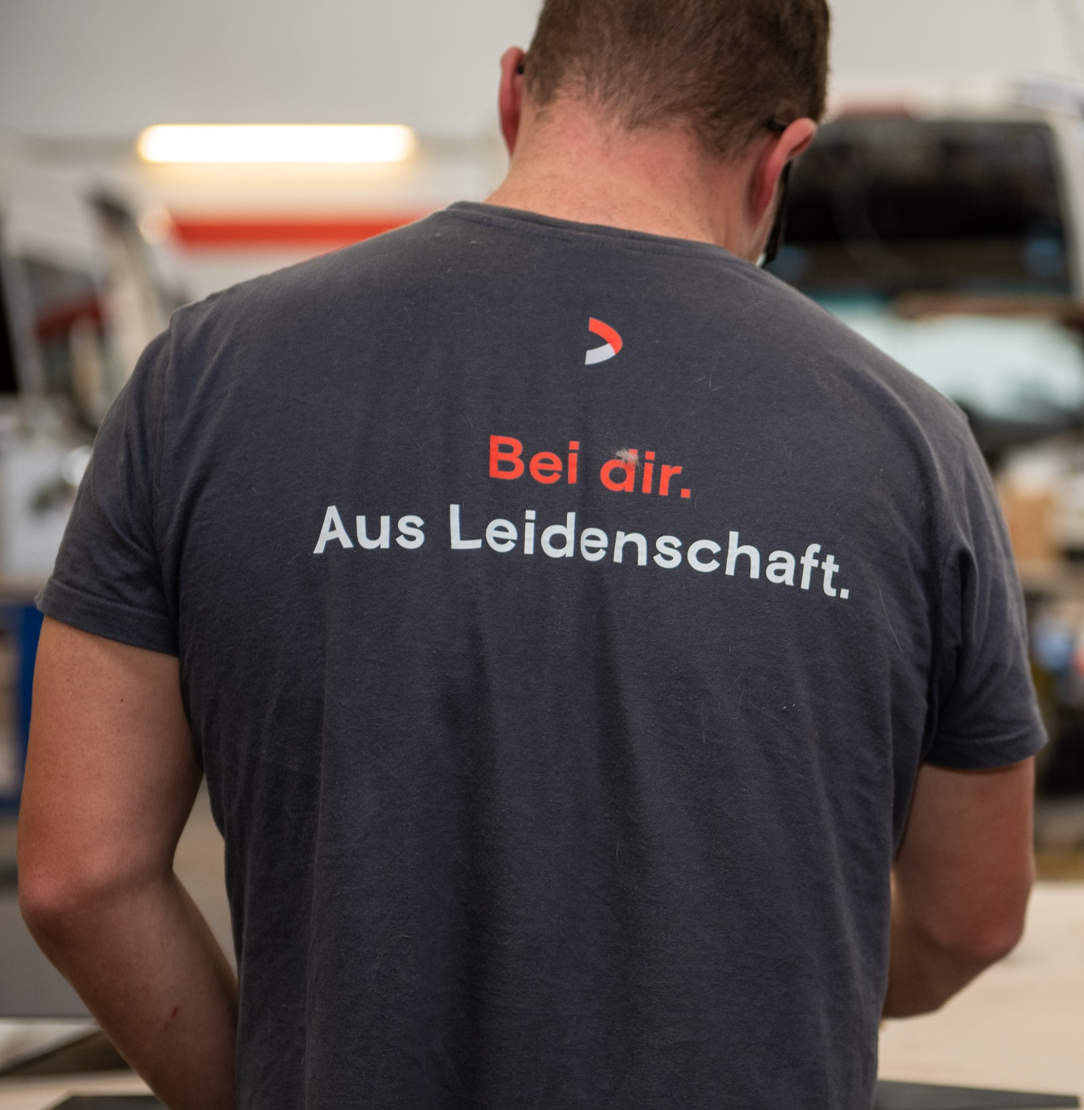
01
DER LEHRBERUF
KAROSSERIEBAU-TECHNIKER

Slide 3
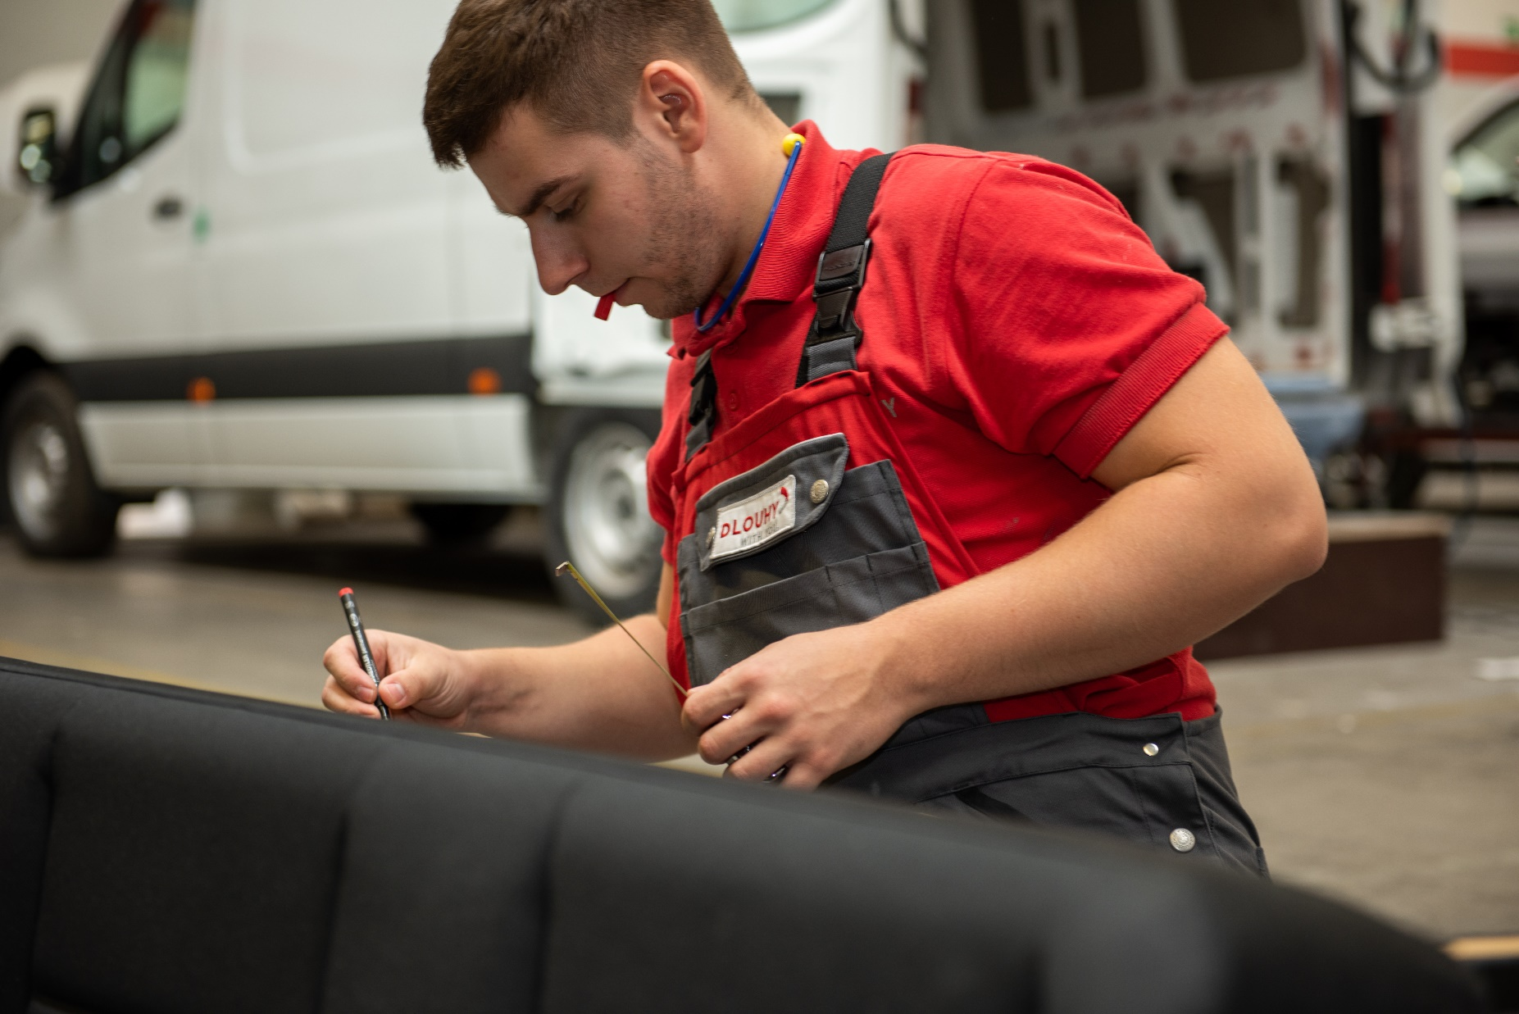

LEHRE ZUM
KAROSSERIEBAUTECHNIKER
LEHRZEIT 3 1/2 JAHRE
BERUFSSCHULE jährlich 10 Wochen in EGGENBURG
ARBEITSZEIT 38,5 Stunden / Woche
ENTLOHNUNG:
1. LEHRJAHR € 726
2. LEHRJAHR € 915
3. LEHRJAHR € 1.206
4. LEHRJAHR € 1.604
ENTLOHNUNG LT. KOLLEKTIVVERTRAG FÜR HOLZ-
UND KUNSTSTOFFVERARBEITENDE GEWERBE - Stand 10/2022

Slide 4
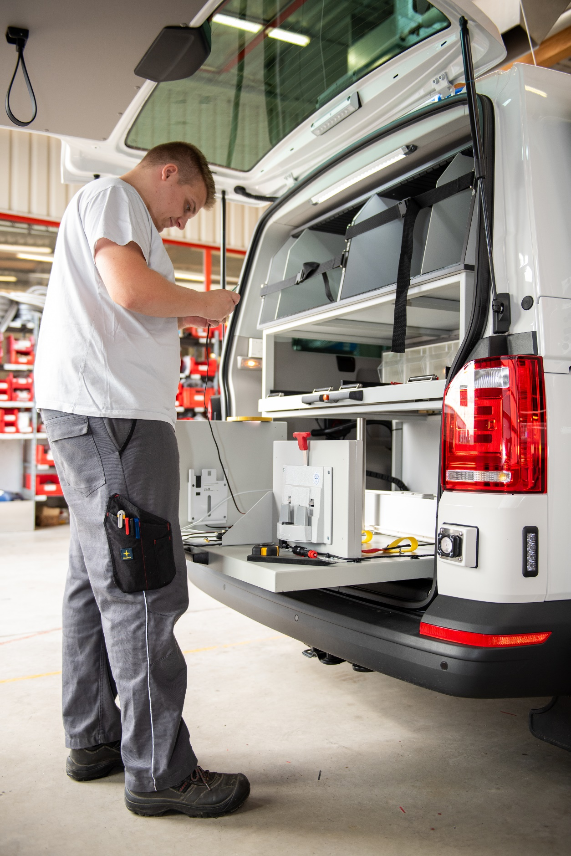
WAS WIRST DU LERNEN?
Erforderliche und geeignete Werkstoffe und Hilfsstoffe
fachgerecht auswählen, beschaffen und überprüfen
Qualitätskontrollen durchführen
Technische Unterlagen und Werkzeichnungen lesen und anwenden
Arbeitsschritte, Arbeitsmittel und Arbeitsmethoden festlegen
Arbeitsabläufe planen und steuern, Arbeitsergebnisse beurteilen
Werkstoffe (Metall, Kunststoff, Holz und Glas) bearbeiten:
unter Berücksichtigung der einschlägigen Normen
und Sicherheits- und Umweltstandards

Slide 5
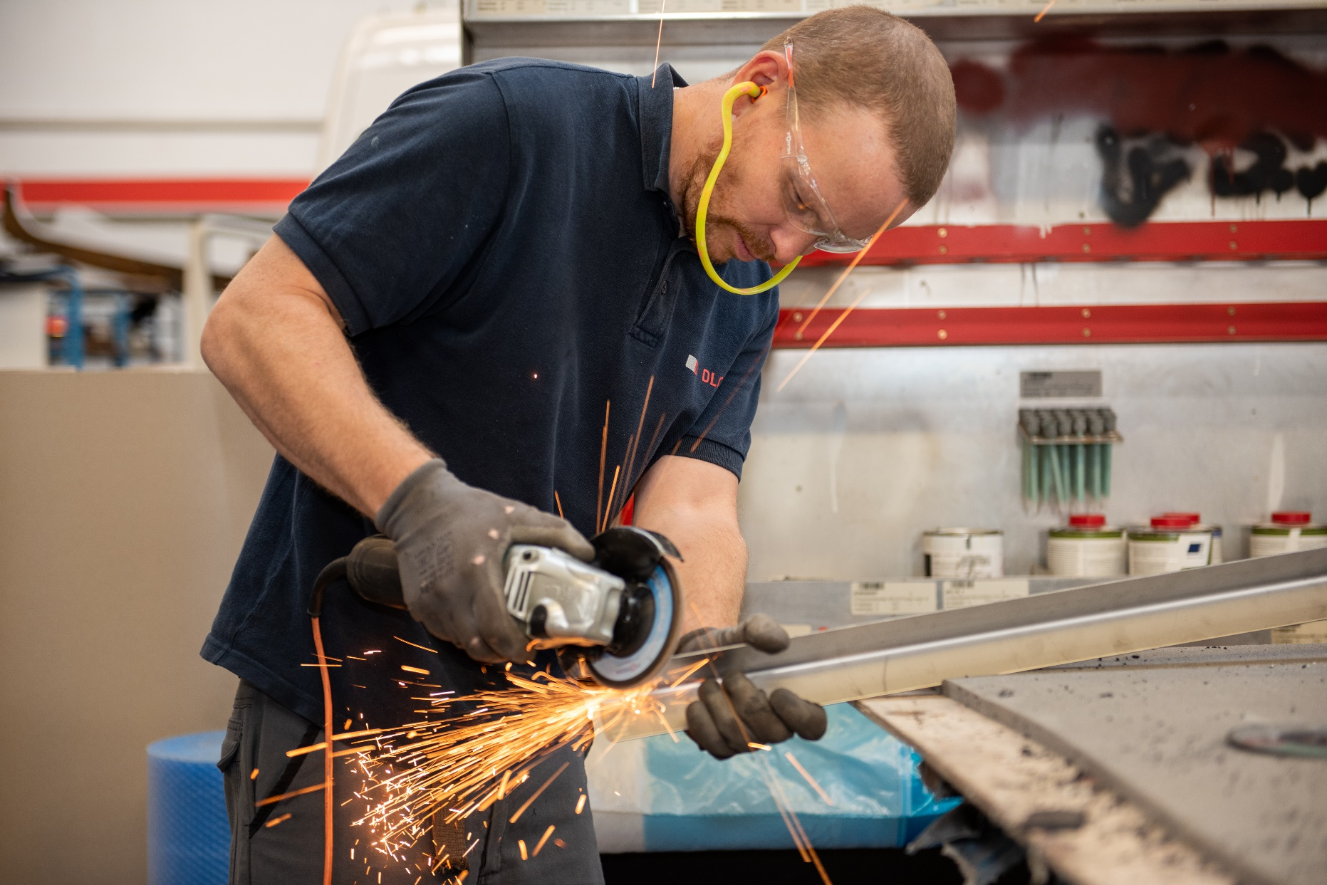

WAS SIND DEINE AUFGABEN?
- Karosserien und Fahrgestelle warten, reparieren, instand setzen
- Fertigung von Sonder- und Spezialfahrzeugen
- Windschutzscheiben erneuern und reparieren
^{- Lackierungen aller Art}
- Nutzfahrzeugaufbauten und Anhänger fertigen, umbauen und instand setzen
- Montage von Fahrzeugteilen und Ausrüstung, Ausbau und Einbau von Zubehörteilen

Slide 6
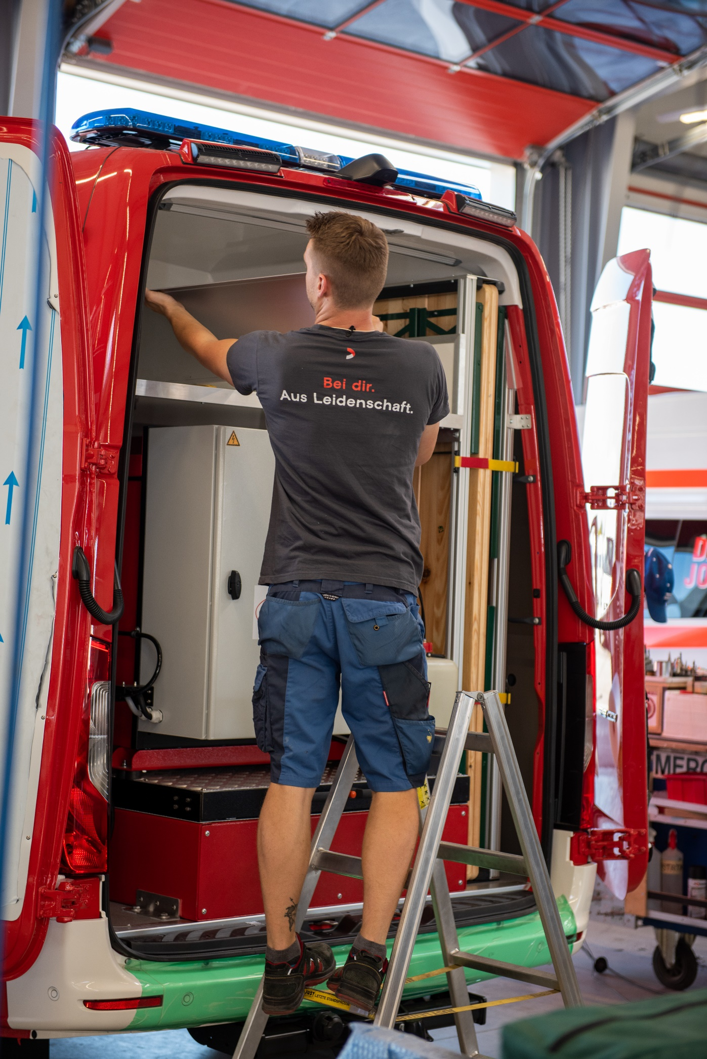
02
DEINE TÄTIGKEITEN

Slide 7
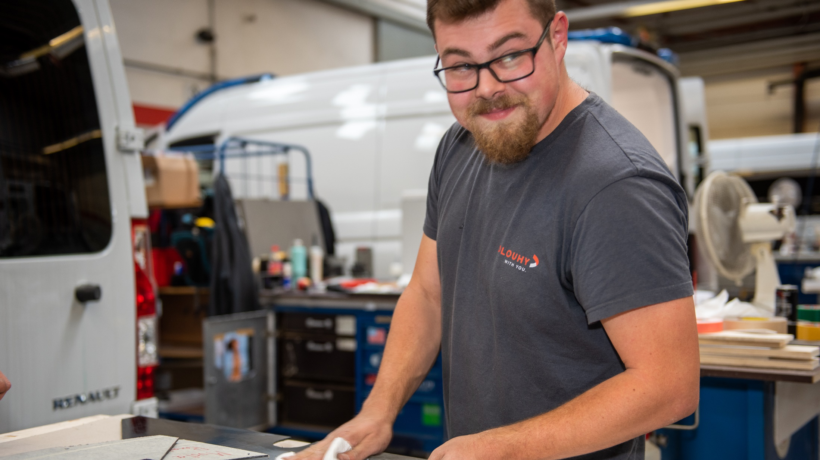
Fertigung von Sonder- und Spezialfahrzeugen
Montage von Fahrzeugteilen und Ausrüstung
DAS ALLES WIRST
DU TUN
Karosserien und Fahrgestelle warten,
^{reparieren, instand setzen}
Ausbau und Einbau von Zubehörteilen
Lackierungen aller Art; Windschutz-scheiben erneuern und reparieren
Nutzfahrzeugaufbauten und Anhänger fertigen und umbauen

Slide 8
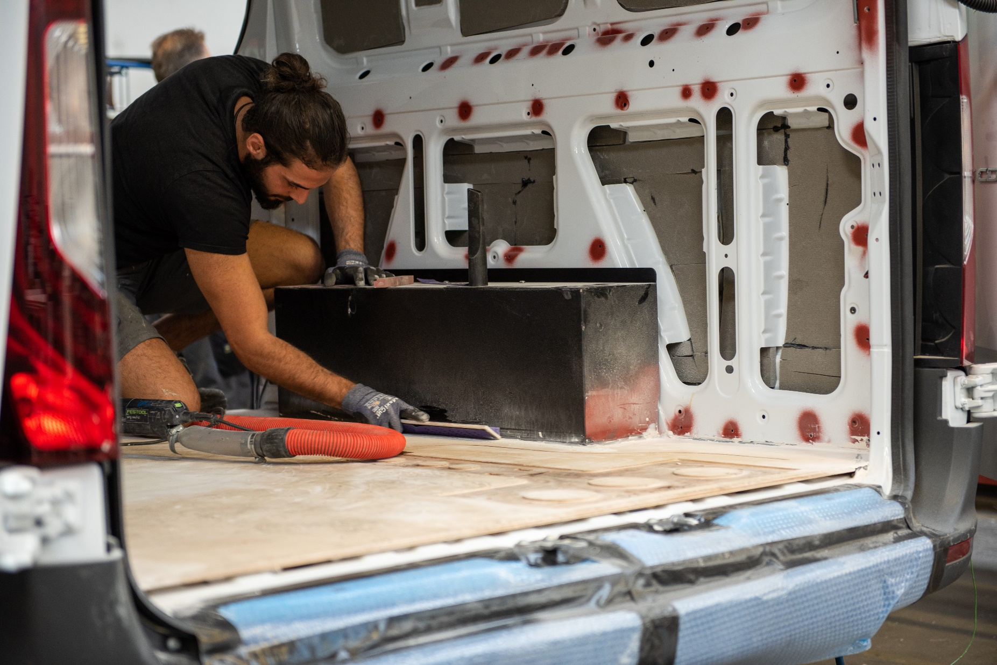
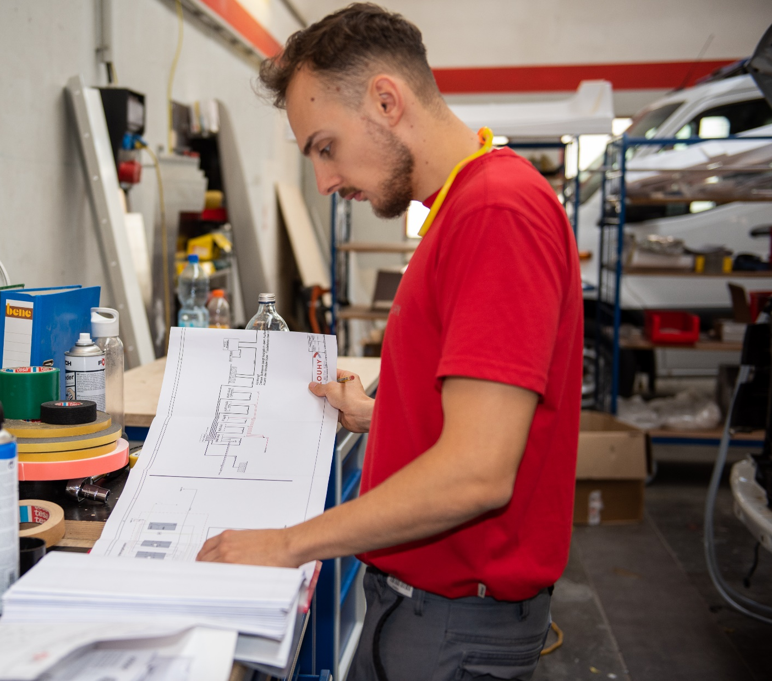
DAS ALLES WIRST
DU TUN

Slide 9
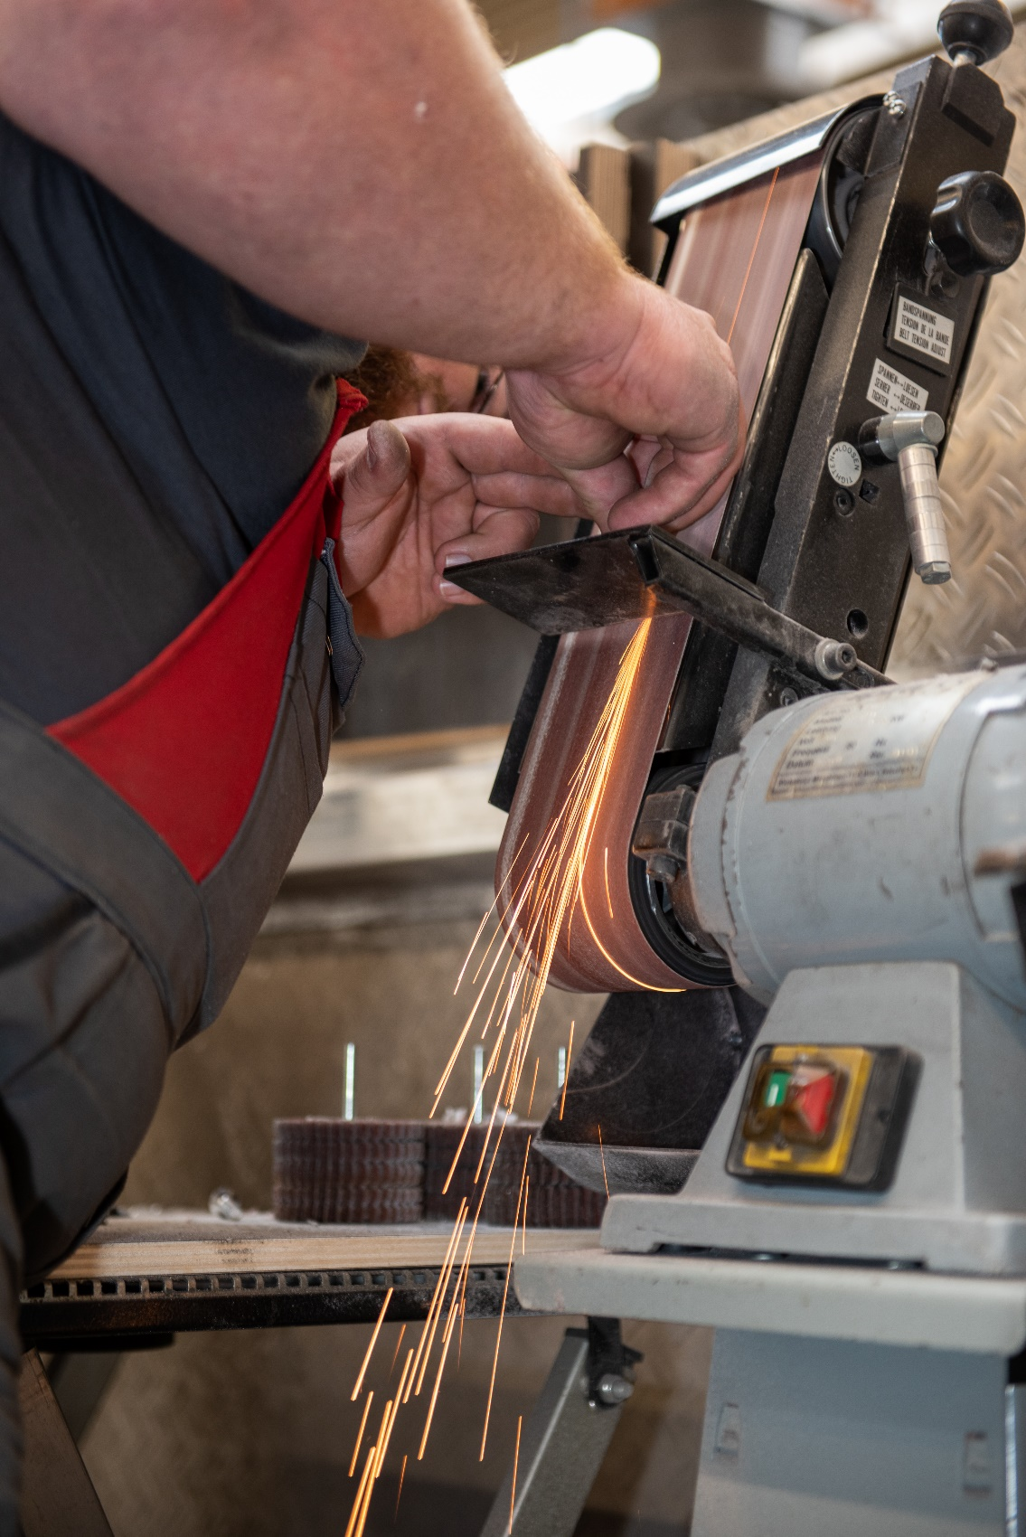
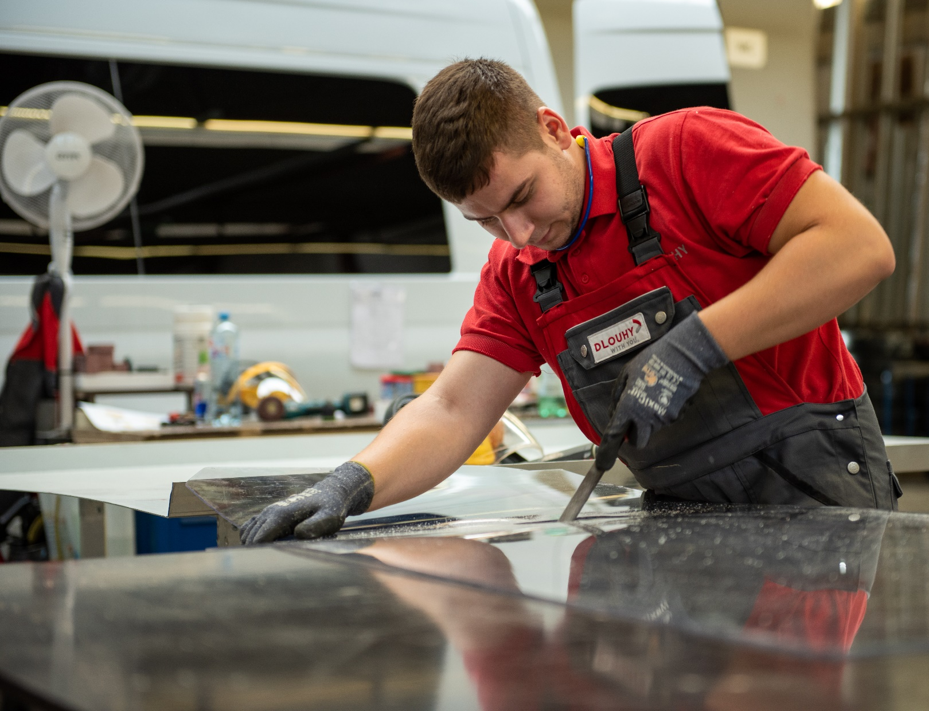
DAS ALLES WIRST
DU TUN

Slide 10
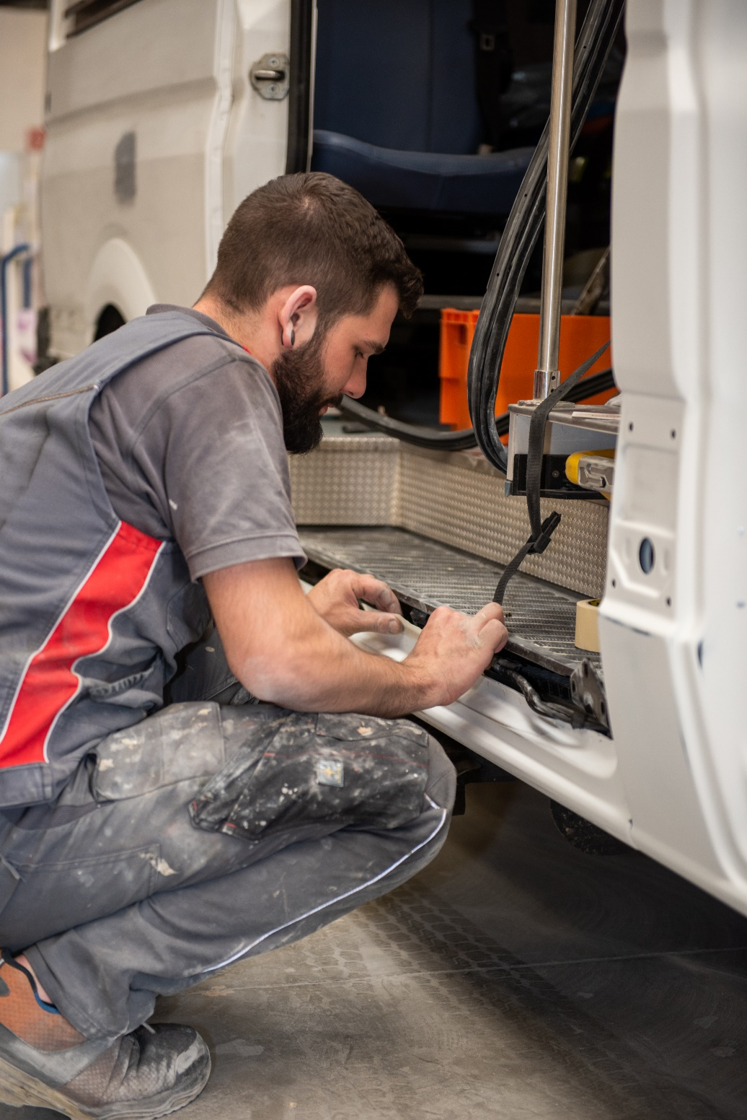
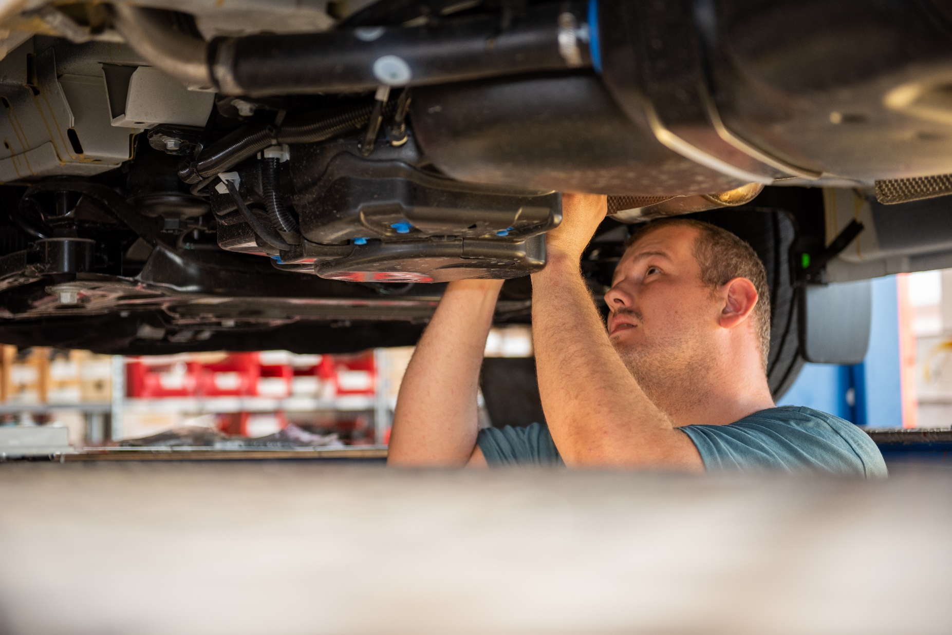
DAS ALLES WIRST
DU TUN
^{…und noch}
^{vieles mehr...}

Slide 11
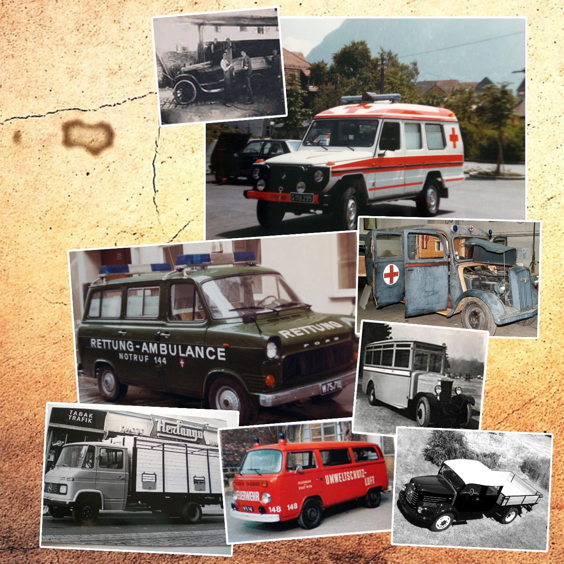

03
DIE FIRMA DLOUHY

Slide 12

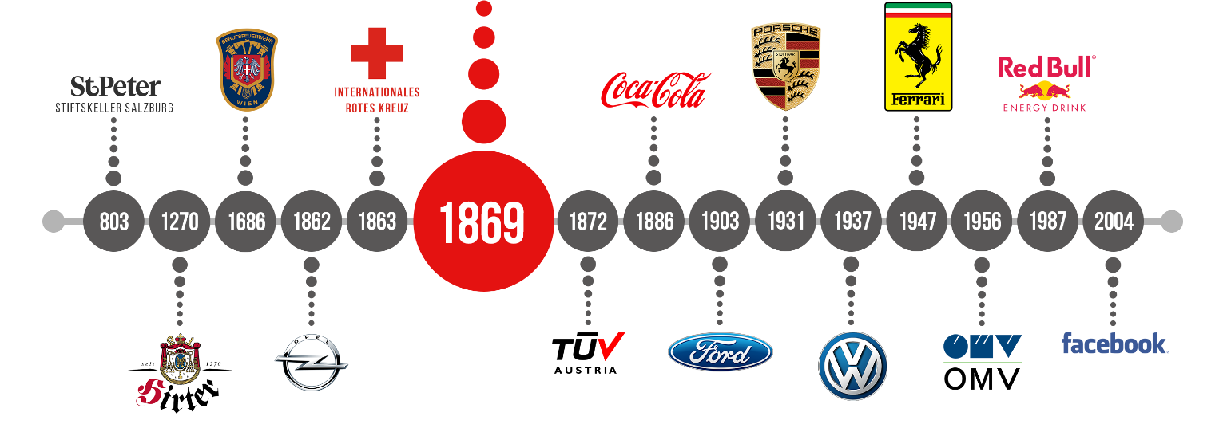
DLOUHY ist ein österreichisches Karosseriebau-Unternehmen,
das sich auf Sonder- und Rettungsfahrzeuge spezialisiert
hat und zahlreiche Serviceleistungen im Bereich
Fahrzeugbau und Medizintechnik bietet.
DLOUHY entwickelt
seit über 150 Jahren Spezialfahrzeuge, vor allem für das Rettungs-wesen und andere Blaulichtorganisationen weltweit.

Slide 13
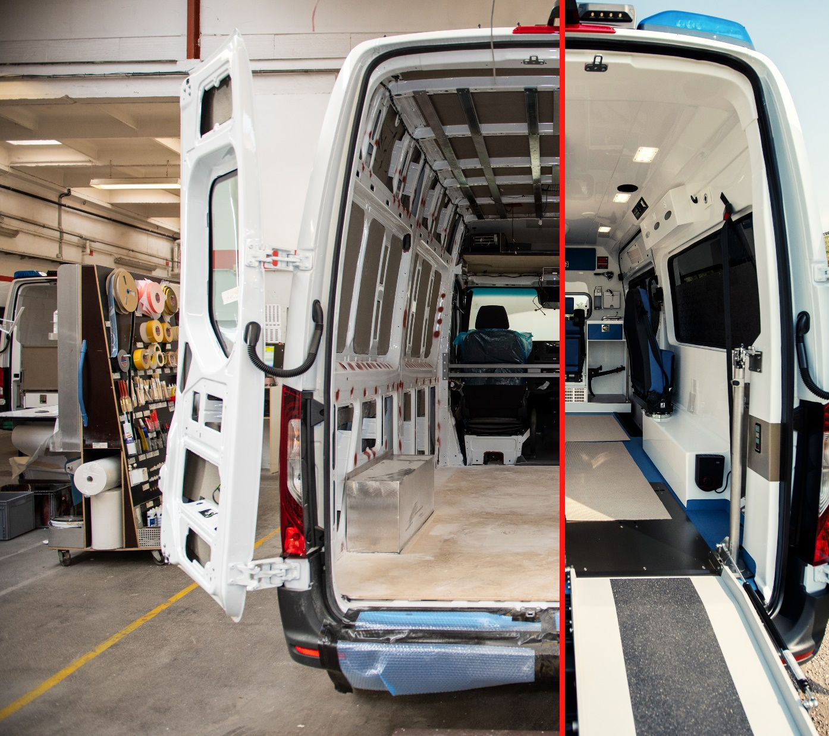
Als Fahrzeugbauer ist das Unternehmen auf
auSSergewöhnliche
Karosseriearbeiten
und komplexe Innenraum-gestaltungen spezialisiert.

Slide 14
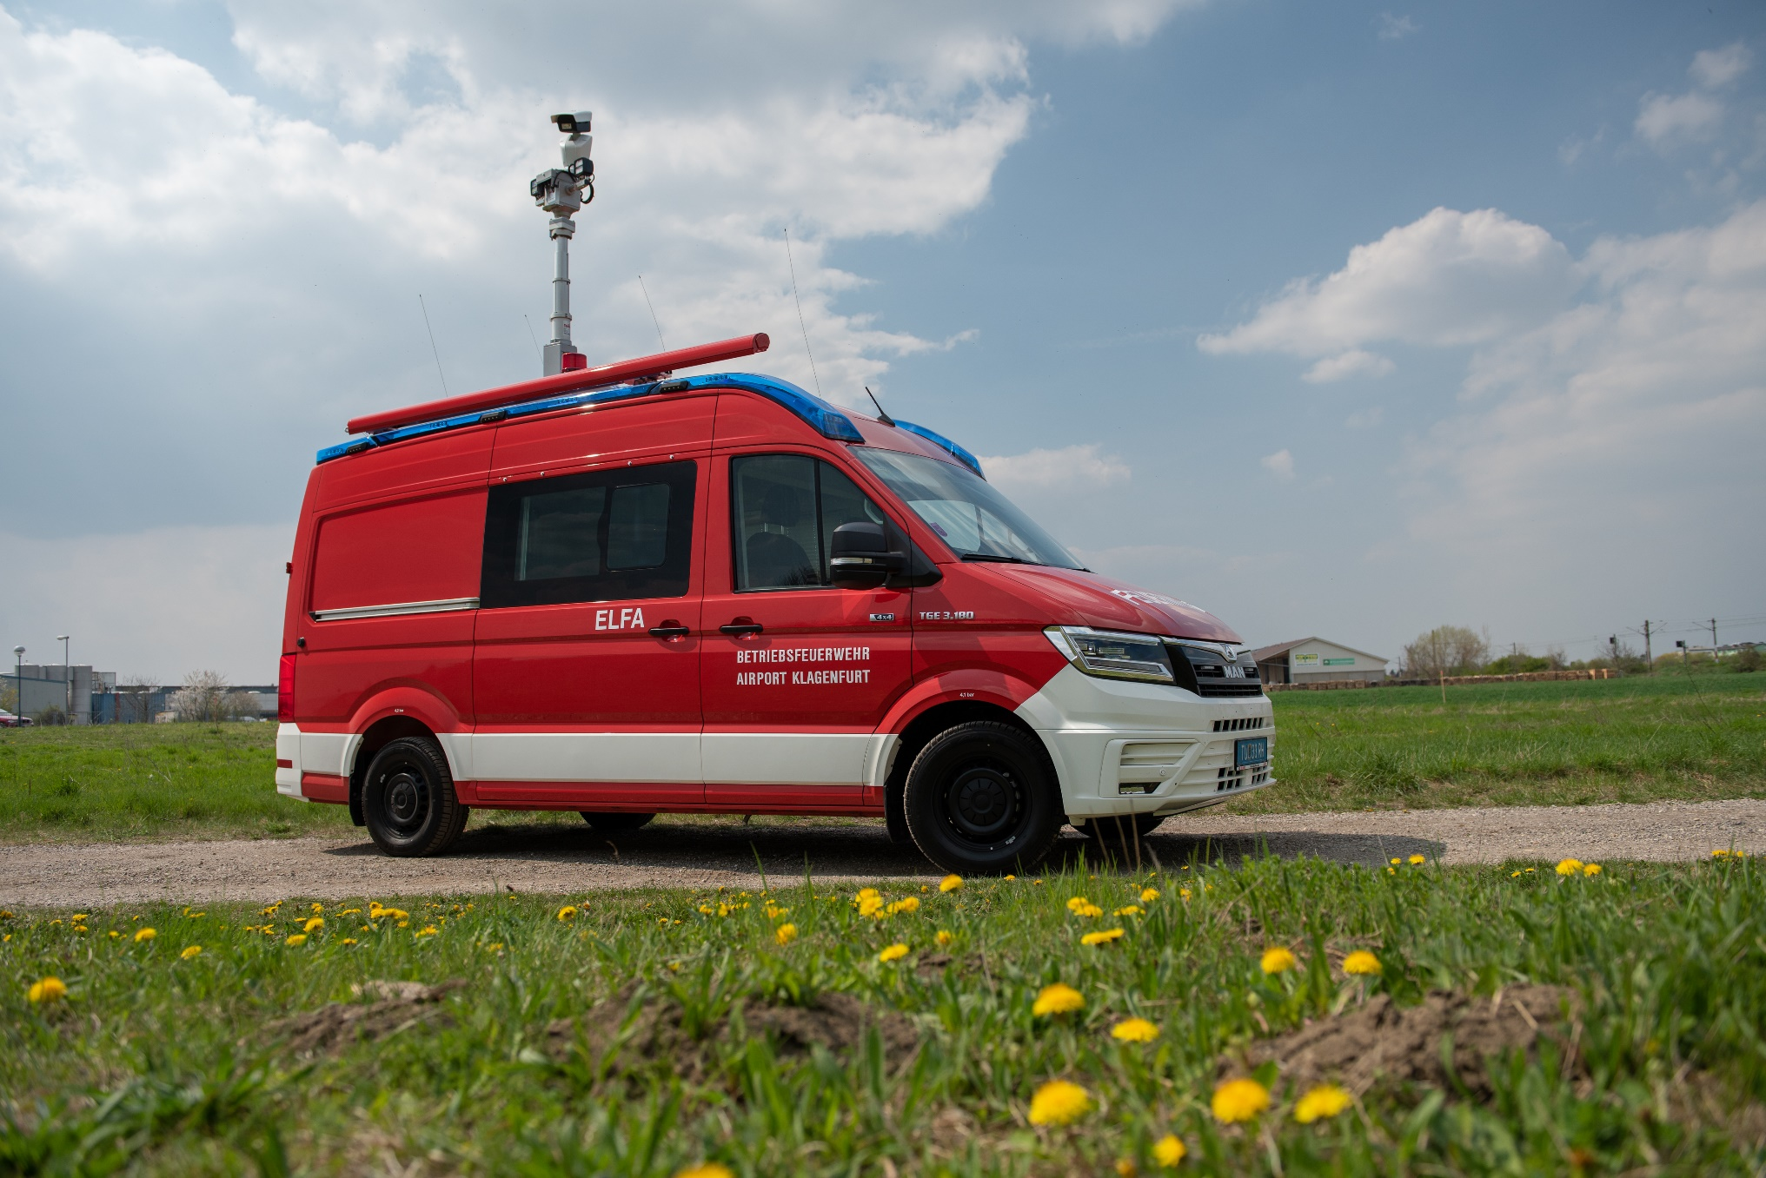
Deshalb ist es möglich, sämtliche Fahrzeuge nach den individuellen
Kundenanforderungen
zu bauen, um eine
optimale Nutzung im späteren Einsatz zu gewährleisten.

Slide 15
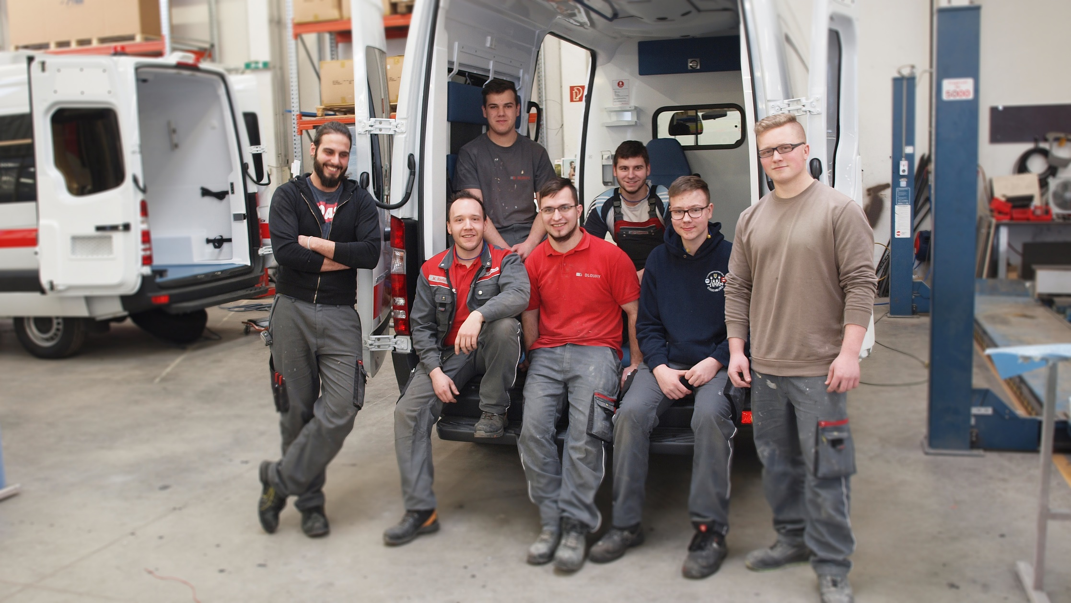
Mit ungefähr 150 Mitarbeiter und Mitarbeiterinnen
wird ein Umsatz von
ca. 35 Mio. Euro pro
Jahr erwirtschaftet
und weit über 1.000
Fahrzeuge pro Jahr
gebaut.

Slide 16
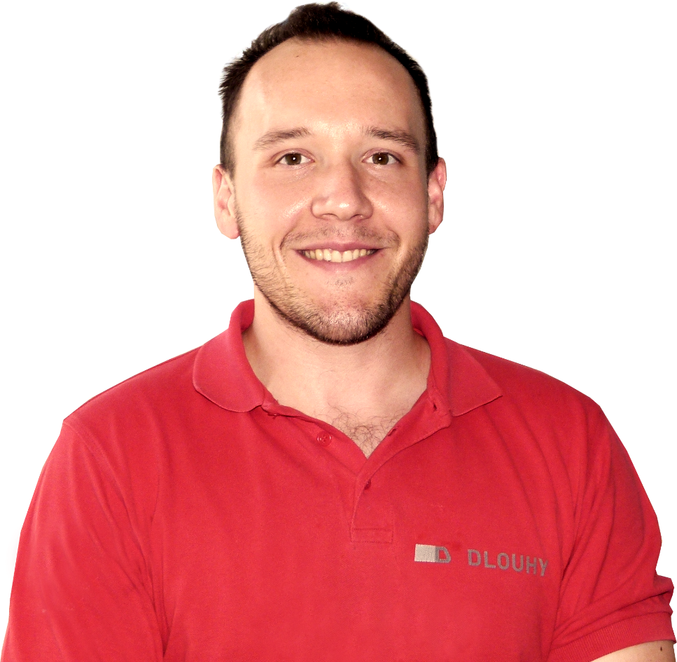
DEIN ANSPRECHPARTNER
WERDE TEIL DES DLOUHY-TEAMS
Manuel RIEDEL
02272 / 63100 – 49
m.riedel@dlouhy.at

Slide 17


DLOUHY GmbH
Königstetter strasse 163A
3430 tulln AN DER DONAU
TELEFON: 02272 / 63100
HIER FINDEST
DU UNS . . .
www.dlouhy.at
facebook.com/dlouhy.at

